Slide 1
GREEKNET -
Greek Letter Classifier
18.07.2019
Kevin Gellhaus
Marcel Früh

Slide 2
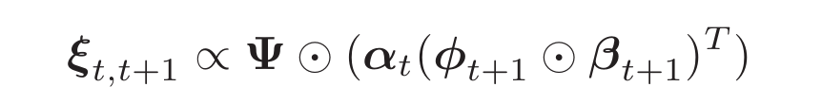

Problem
Identifizieren griechischer Symbole in Texten
p.612 Machine Learning: A Probabilistic Perspective (K. P. Murphy, 2012 MIT Press)
Was waren Ψ und ξ nochmal??
Lösung
GreekNet
http://clipart-library.com/clipart/106638.htm
Notes:
- Ursprungsproblem benennen

Slide 3
Roadmap
Inference GUI
Refactoring
Ausarbeitung
User GUI
Abschlussvortrag
Notes:
- Verwerfen der Inference-GUI
- Direktes Implementieren der User-GUI

Slide 4
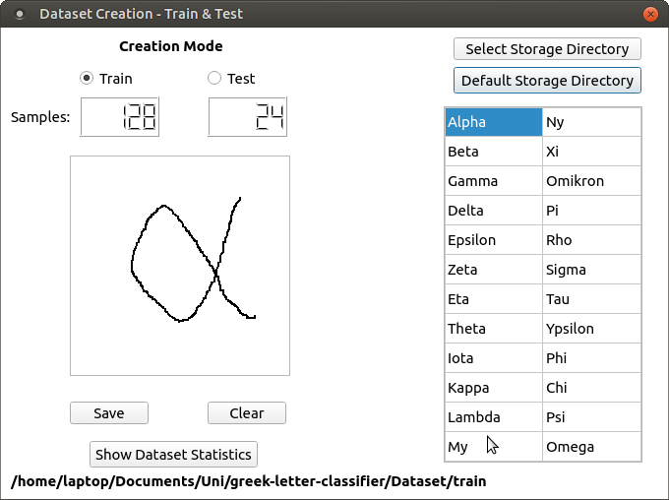
Label GUI
3072 Trainingsdaten:
128 pro Klasse
576 Testdaten:
24 pro Klasse
Notes:
- Zusammenfassung aller erstellter Trainingsdaten
- Funktionalität nochmal wiederholen/erläutern
- Tastatursteuerung
- Statistik
- Automatische pfadgebundene Dateiverwaltung

Slide 5
Modellstudienergebnisse
Benötigte Trainingsdatenmenge
  16 Samples/Klasse liefern sehr gute Ergebnisse (mit DA & TL)
Bestes Modell?
  ResNet
    97.67 % Testgenauigkeit
    ‘Babysitted’ Training => 98.6 % Testgenauigkeit (100.0 % bei Top 3)
Notes:
- Iterativer Trainingsprozess
- Bestes Modell erläutern

Slide 6
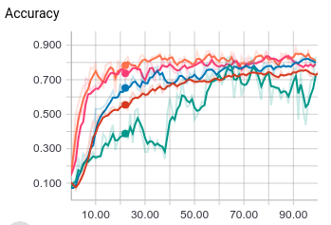
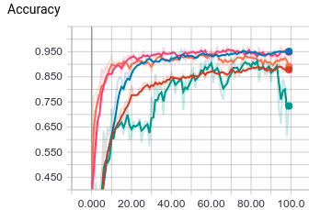
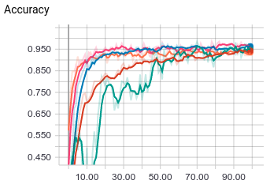
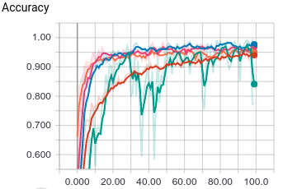
Modellstudienergebnisse
8 Bilder
16 Bilder
MobileNetV2
MobileNetV2
InceptionV3
InceptionV3
VGG16
VGG16
VGG19
VGG19
ResNet
ResNet
32 Bilder
64 Bilder
MobileNetV2
MobileNetV2
InceptionV3
InceptionV3
VGG16
VGG16
VGG19
VGG19
ResNet
ResNet
Notes:
- Erwähnen, dass das ‘beste’ Modell nicht dargestellt ist!

Slide 7
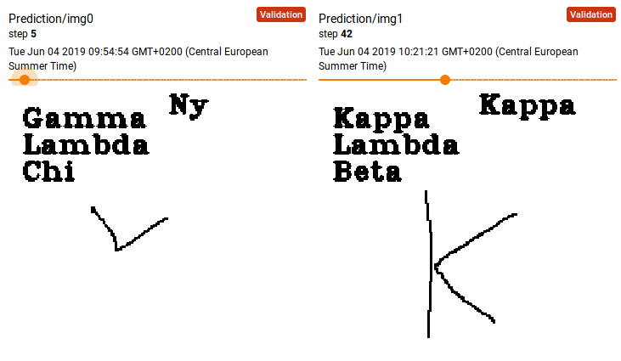
Live Demo - Tensorboard
Notes:
- Epochen vorführen
- Implementierung erläutern

Slide 8
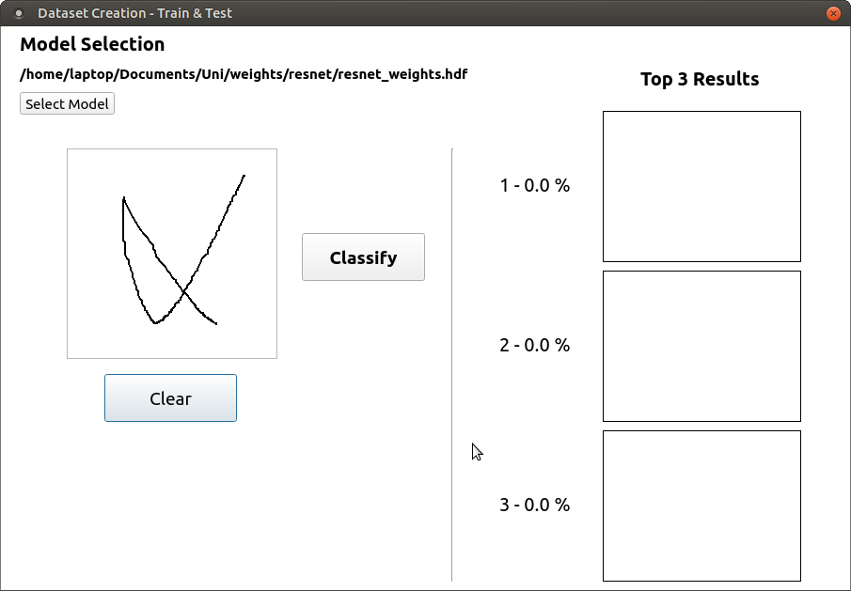
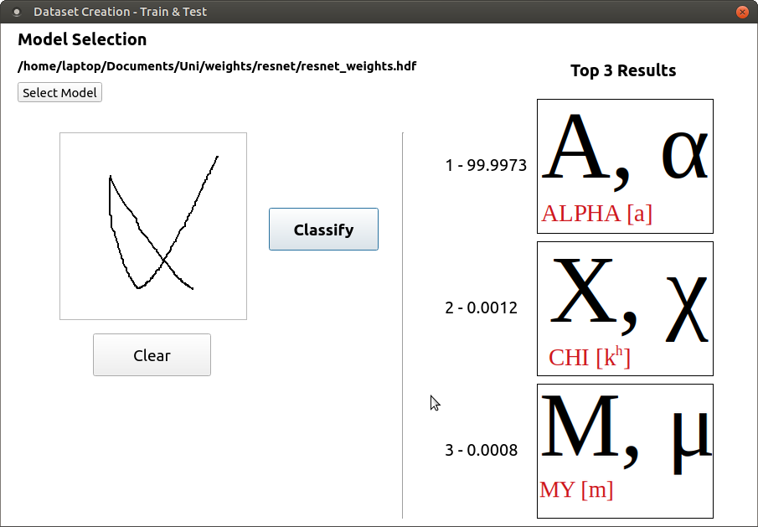
User GUI
Klassifizierung
Notes:
- Funktionalität erläutern
- Tastatursteuerung
- Modelauswahl
- Ergebnisse als Top 3 Bilder + %

Slide 9
Development Summary
Modellstudie
- DA
- TL
=> ‘Feintuning’
Projektspezifikation
GreekNet
Projektmanagement
- GitHub
- Trello
- Circle CI
Implementierung
- Label GUI
- User GUI
Notes:
- Wiederaufgreifen des Projektmanagements

Slide 10
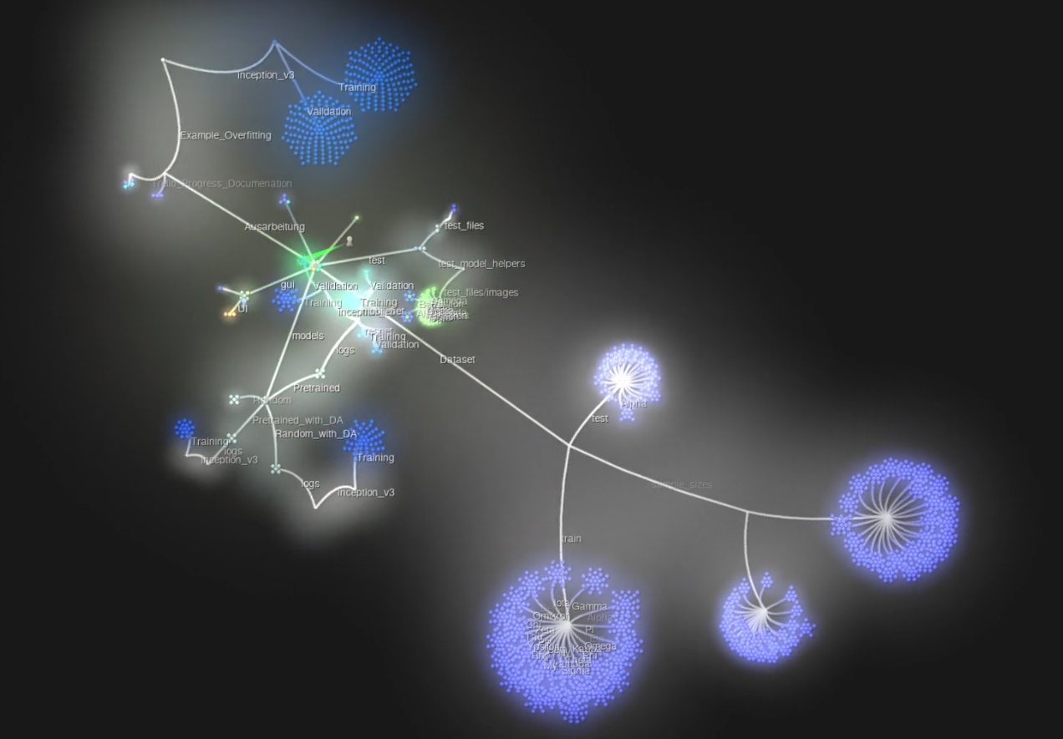
Development Summary
Notes:
- Gource video abspielen!

Slide 11
Live Demo – User GUI
Notes:
- Vorführen der Live-Klassifizierung

